Slide 1
Funciones Básicas. Dominio y Rango de una función.
NIVELACIÓN DE MATEMÁTICA-GESTIÓN

Slide 2

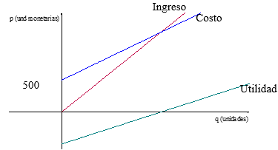
Una PYME está interesada en producir un nuevo producto, dispone de la siguiente gráfica e información, referida a ella.
¿Cuántas unidades debemos producir para recuperar la inversión?

Slide 3
Esquema de la unidad
Funciones Básicas
Funciones básicas
Domino y Rango de una función.
Función Lineal
Análisis de una función Lineal
Repaso
Repaso

Slide 4
Saberes previos
Ubicar los siguientes puntos en un sistema de coordenadas rectangulares, indique el cuadrante al que pertenece cada punto.
(−2, 6) (1, −1) (5, 7) (−6, 2)
En la siguiente ecuación, qué valores toma 𝑥:
𝒙^{𝟐}− 4𝑥 = 0
¿Cuál es el conjunto solución?
2𝑥 − 6 ≥ 0

Slide 5

Logro de la sesión
Al finalizar la sesión, el estudiante identifica y resuelve ejercicios de demonio y rango.

Slide 6
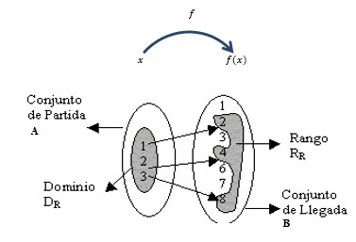
Definición de función
Una función de A en B, es una relación que hace corresponder a cada elemento "𝑥" del conjunto A a lo más un elemento "𝑦" del conjunto B.
La notación de una función es y = f(x) que se lee “y” es igual a f de "𝒙", donde “x” es la variable independiente e “y” la variable dependiente
El dominio de una función es el conjunto de valores reales que puede tomar "𝒙", y al conjunto de valores reales que puede tomar "𝒚" se le denomina rango de la función.

Slide 7
Formas de representar una función
Verbal (con palabras):
La demanda de un producto dependerá de su precio y de los precios de la competencia.
Algebraica (fórmula explícita):
Con una formula:
C = 100q + 1500,
donde C representa los costos de cierta empresa, que dependen de los artículos (q) que se quieran producir.
3. Conjunto de Pares Ordenados:
𝑓 = {(3, 2); (0, −1); (−3,4); (5, −2) (1, 5)}
.

Slide 8
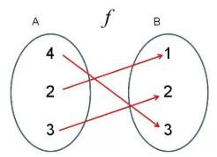
Formas de representar una función
4. Diagrama Sagital
5. Visual (gráfica):
y
x

Slide 9
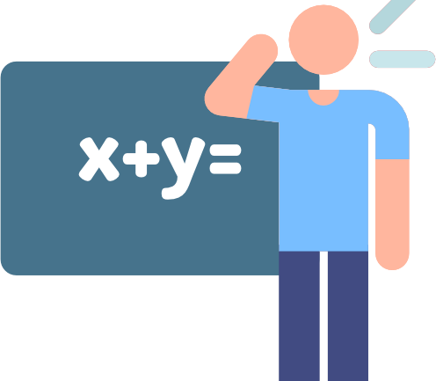
Ahora que conocemos la teoría, nos animamos a resolver algunos ejercicios…

Slide 10
Dominio y rango de una función
1. Si 𝒇 es una función determinar 𝒂, 𝒃 e indicar su dominio y rango.
𝒇 = { (𝟐; 𝟒), (𝟑; 𝟓), (𝟐; 𝟑𝒂 − 𝟐), (𝟒; 𝟔), (𝟑; 𝒃 + 𝟏)}
¿Quién se anima?

Slide 11
Dominio y rango de una función
2. Halle el dominio y rango de la siguiente función.
y
f(x)
6
2
¿Otro voluntario?
-4
2
4
x
-3

Slide 12
Dominio de funciones especiales

Slide 13

1. Función polinomial:
Ejemplos:
a. 𝑓 |  | (x) | = 2 ----------------, 𝐷𝑓 = 𝑅
b. 𝑓 |  | (𝑥) | = 2𝑥 + 4 -----------, 𝐷𝑓 = 𝑅
c. 𝑓 |  | (𝑥) | = 𝑥² + 3𝑥 − 2 -----, 𝐷𝑓 = 𝑅
d. 𝑓 |  | (𝑥)
e. | 𝑦 = −2𝑥⁴ + 2𝑥 − 4 -------, 𝐷𝑓 = 𝑅
Recuerda que en un polinomio, los exponentes de las variables son enteros positivos

Slide 14
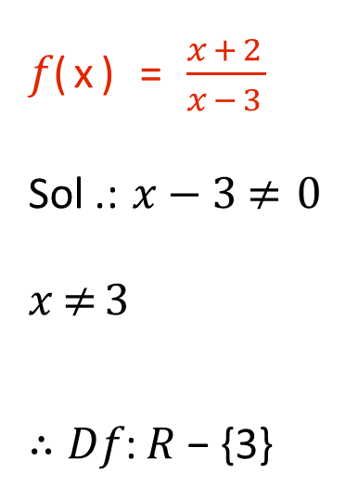
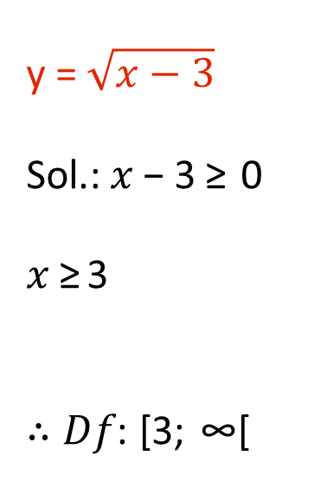
2. Función Racional
3. Función Raíz cuadrada
Ejemplo:
Ejemplo:

Slide 15
¿Qué hemos aprendido hoy?
¿Qué valores señalamos en el dominio y rango de una función?
¿Qué valor determina si una recta es creciente o decreciente?
¿En qué podemos utilizar lo que aprendido?
Video recomendado:
¿Qué es una función?
https://youtu.be/onh9C8dv9x4

